Slide 1
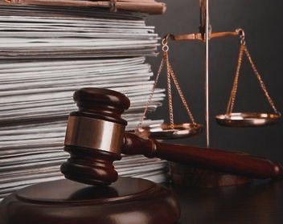
МОРАЛЬНА КУЛЬТУРА ЯК СИСТЕМА ЦІННІСНИХ ПОКАЗНИКІВ ДІЯЛЬНОСТІ ЮРИСТА

Slide 2
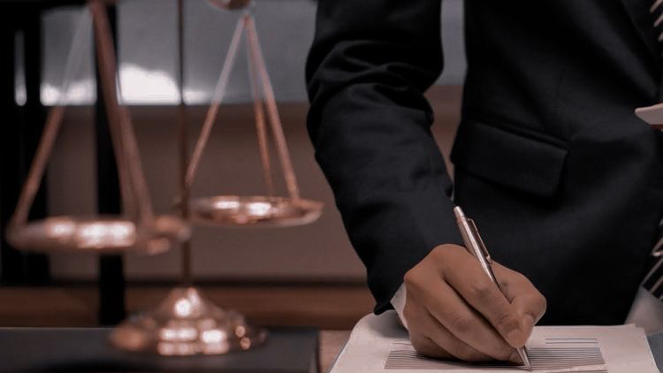
План лекції:
1. МОРАЛЬНА КУЛЬТУРА ОСОБИСТОСТІ: ЦІННОСТІ, РЕГУЛЯТИВИ ТА СТРУКТУРА.
•2. ОСОБЛИВОСТІ МОРАЛЬНОЇ КУЛЬТУРИ ЮРИСТА. МОРАЛЬНІ ВИМОГИ ДО ПРОФЕСІЙНОЇ ДІЯЛЬНОСТІПРАВНИКА.
•3. МОРАЛЬНО-ПРОФЕСІЙНІ ДЕФОРМАЦІЇ, СУБ’ЄКТИВНІ ТА ОБ’ЄКТИВНІ ФАКТОРИ ЇХ ВИНИКНЕННЯ ТА ЇХ ПРОФІЛАКТИКА.

Slide 3

1.Моральна культура особистості: цінності, регулятиви та структура
Моральна культура – це характеристика особистості з погляду її цілісного морального розвитку, свідомості й поведінки, а також сукупність моральних якостей, притаманних людям певного суспільства, класу, професії, які характеризують рівень їхньої моральної свідомості та поведінки.

Slide 4
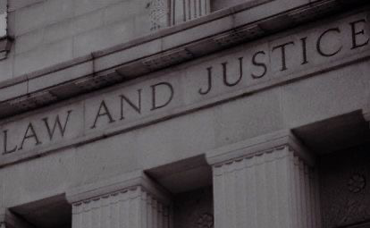
Моральна культура особистості є мірою засвоєння панівних у суспільстві моральних цінностей і ступенем реалізації їх у діяльності в різних сферах суспільного життя.
Якщо сказати простіше, моральна культура проявляється в тому, що людина контролює себе і свої емоції в будь-яких ситуаціях, і її вчинки не порушують прав інших людей.

Slide 5
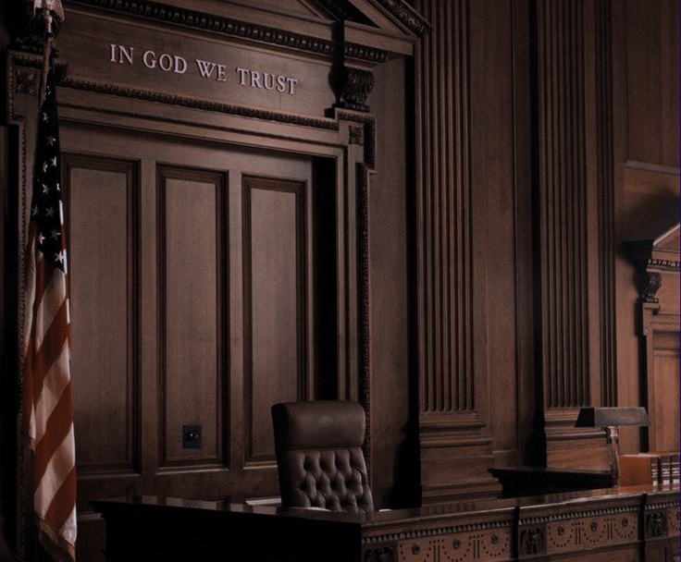
Головним критерієм оцінки рівня моральної культури є реальна поведінка людини, її моральні ідеали, ставлення до інших людей, міра гуманності, яку особистість виявляє в соціальній діяльності і яка виражає ступінь її духовно-моральної свободи в конкретних умовах суспільної, моральної необхідності.
Моральна культура розглядається в двох аспектах: а) ціннісному; б) регулятивному.

Slide 6
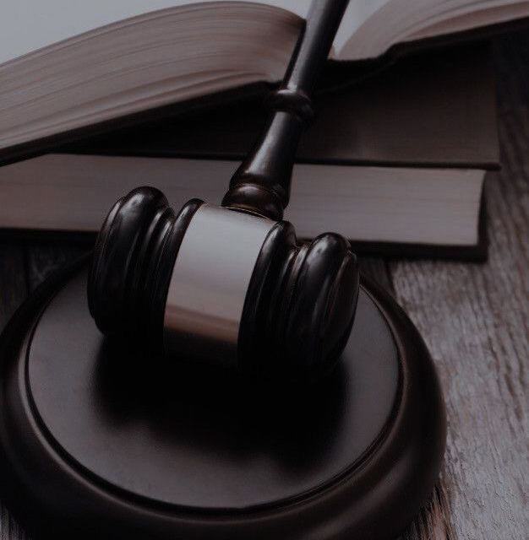
Як моральні цінності у всіх народів шануються чесність, вірність, повага до старших, працьовитість, патріотизм.
Моральні регулятиви — це правила поведінки, орієнтовані на зазначені цінності.
У кожній більш-менш стабільній культурі є певна система загальновизнаних моральних регулятивів, які традиційно вважаються обов’язковими для всіх. Такі регулятиви є нормами моралі.

Slide 7
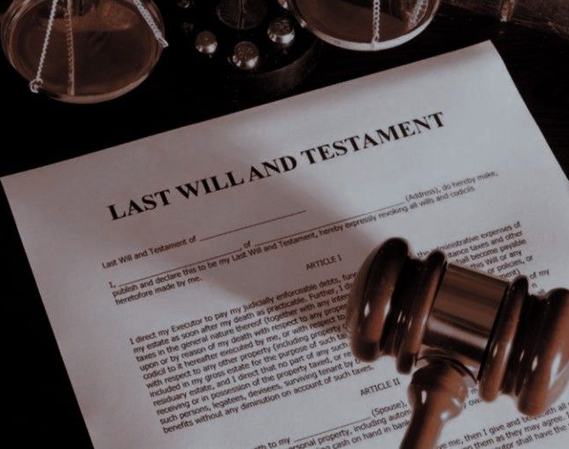
Таким чином, моральна культура особистості — це якісна характеристика морального розвитку і моральної зрілості особистості, що виявляється на трьох рівнях: 1) культура моральних почуттів, яка виражає здатність особистості до співчуття, співпереживання, милосердя, тобто відчувати чужі біль і радість як власні; 2) культура етичного мислення як раціональна складова моральної свідомості; 3) культура поведінки, через яку реалізуються поставлені і прийняті моральні завдання.
Важливою складовою процесу формування моральної культури є утвердження наявних моральних знань і вимог у свідомості людей через навчання, виховання, традиції, звичаї, організацію масових форм спілкування тощо. У процесі формування етичної культури кожне суспільство створює певні механізми відтворення моральних цінностей через громадську думку, різні форми контролю, приклади тощо.

Slide 8
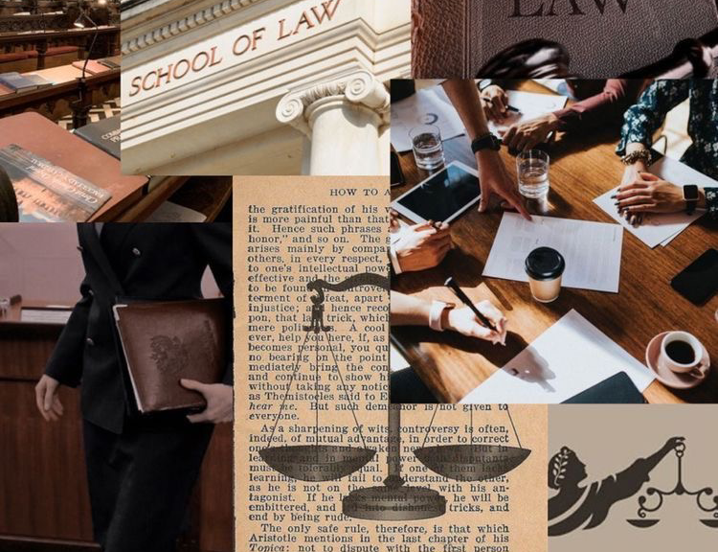
2. Особливості моральної культури юриста.
Моральна культура юриста
– це рівень сприйняття культури суспільства та наслідок морального розвитку особистості, її свідомості; сукупність стійких знань про моральні цінності, принципи, правила, норми та ідеали; міра сформованості суспільно значущих моральних якостей, навичок та умінь моральної поведінки, їх вияву в процесі здійснення правником професійних повноважень та в позаслужбовий час.

Slide 9
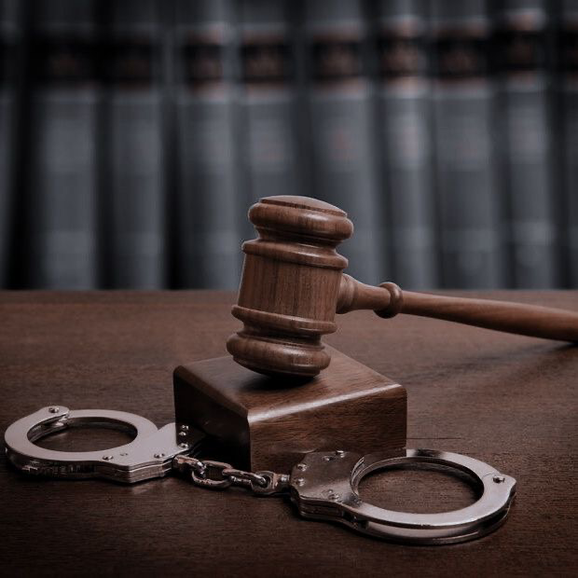
Моральні вимоги до професійної діяльності правника Характеристикою високої моральної культури юриста є єдність слова і діла, що передбачає єдність мислення і вчинку, знання і почуття, особисту чесність і високу принциповість. Важливою складовою моральної культури юриста є здатність і готовність до моральної рефлексії, саморегуляції і, зрештою, самовиховання.
Структура моральної культури юриста містить особливі елементи:
– морально-етичні почуття, знання та потреби;
– моральні переконання, звички давати оцінки поведінці інших осіб;
– готовність діяти, керуючись моральними знаннями та переконаннями, тобто чинити по совісті.

Slide 10
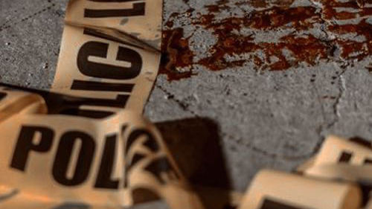
В узагальненому вигляді моральні вимоги до юриста полягають у:
− ставленні до людини як до найвищої цінності, повазі та захисті прав, свобод і людської гідності громадян;
− суворому дотриманні законності;
− ідейній переконаності в необхідності і правоті своєї справи;
− глибокому розумінні соціальної значущості своєї ролі, своєї відповідальності перед суспільством, державою за підтримання правопорядку і закону;
− розумному та гуманному використанні наданих законних прав у суворій відповідності до цивільного, службового і морального обов’язку;

Slide 11

− принциповості, безкомпромісності, об’єктивності та неупередженості у прийнятті рішень;
− свідомій дисципліні, професійній солідарності, взаємодопомозі, підтримці;
− сміливості і морально-психологічній готовності до розумного ризику в екстремальних умовах;
− непідкупності, турботі про професійну честь, суспільну репутацію;
− постійному професійному і моральному вдосконаленні, підвищенні рівня культури, обов’язковому дотриманні норм службового етикету;
− бездоганності особистої поведінки на службі і в побуті.

Slide 12
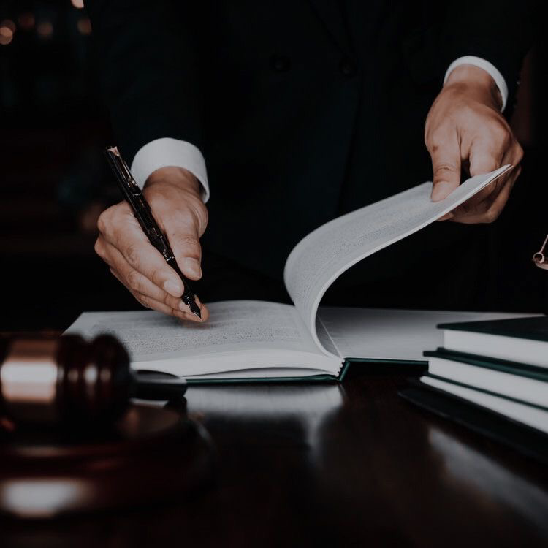
Виходячи із ролі та соціального значення юридичної професії, можна сформулювати основні правила етикету, які складають зміст етичної культури юриста:
– служіння суспільним інтересам шляхом зміцнення законності та правопорядку;
– безумовне виконання вимог закону та процесуальної норми в юридичній практиці;
– досягнення об’єктивної істини та справедливого рішення в юридичному спорі;
– співвідношення мети юридичної діяльності із моральними засобами її досягнення; – пріоритет гуманістичної націленості в діяльності юриста, визнання людини найвищою соціальною цінністю;
– самокритичність, готовність до конструктивного діалогу з опонентом;

Slide 13
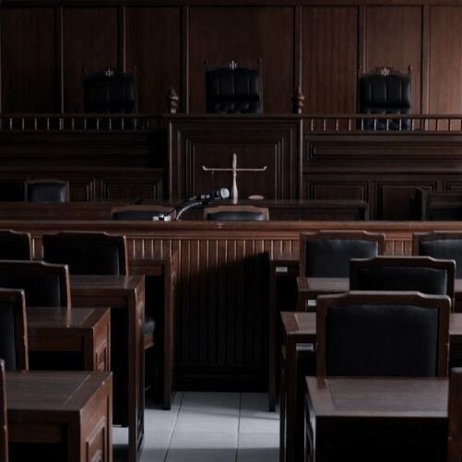
– самостійність мислення, розумний скептицизм та конструктивний критицизм у спілкуванні;
– коректність та шанобливе ставлення до співрозмовників. Моральна культура юриста
– це рівень сприйняття культури суспільства та наслідок морального розвитку особистості, її свідомості (почуттів, емоцій, уявлень, потреб, мотивів, ціннісних орієнтацій); сукупність стійких знань про моральні цінності, принципи, правила, норми та ідеали; міра сформованості суспільно значущих моральних якостей, навичок та умінь моральної поведінки, їх вияву в процесі здійснення правником професійних повноважень та в позаслужбовий час.

Slide 14
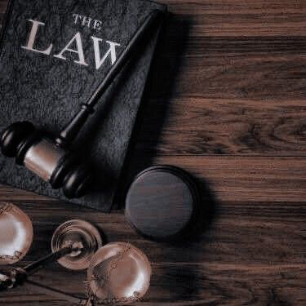
3. Морально-професійні деформації, суб’єктивні та об’єктивні фактори їх виникнення та їх профілактика

Slide 15
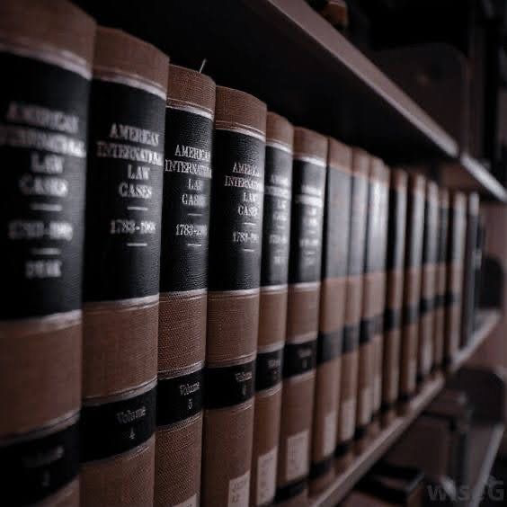
Важливим фактором, що впливає на виконання професійних ділових обов’язків, є наявність такого феномена, як професійна деформація, котра тісно пов’язана із моральними характеристиками особи.
У вузькому сенсі професійна деформація – це прояви в особи під впливом деяких особливостей професійної діяльності таких психологічних змін, які починають негативно позначатися на здійсненні цієї діяльності і на психологічній структурі самої особи.
Під професійною деформацією слід також розуміти такий процес зміни моральних установок та набуття таких якостей, навичок та схильностей, які можуть негативно впливати на виконання особою своїх професійних обов’язків.

Slide 16
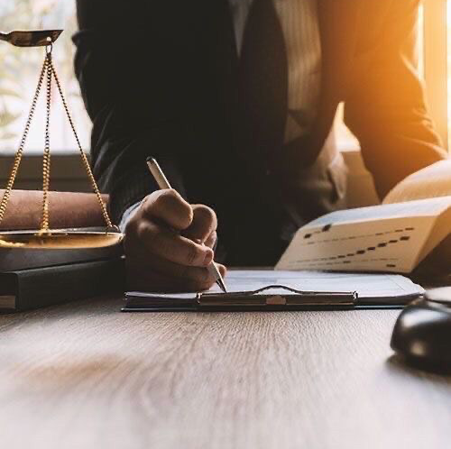
Професійна деформація юристів розвивається на основі:
- деформації професійної діяльності;
- деформації службових і позаслужбових відносин;
- деформації моральної свідомості.

Slide 17
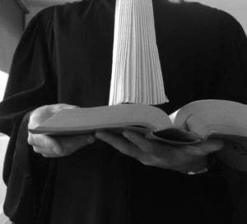
Основними причинами професійно-моральної деформації, як правило, стають низька професійна культура, деформування почуттів, потреб, мотивів, тобто як об’єктивні, так і суб’єктивні фактори.
До об’єктивних факторів належать:
- негативні явища в житті суспільства (корупція, безвідповідальність, халатність, невігластво, нігілізм і бездушність);
- суперечності, труднощі та недоліки в діяльності правоохоронних органів.

Slide 18
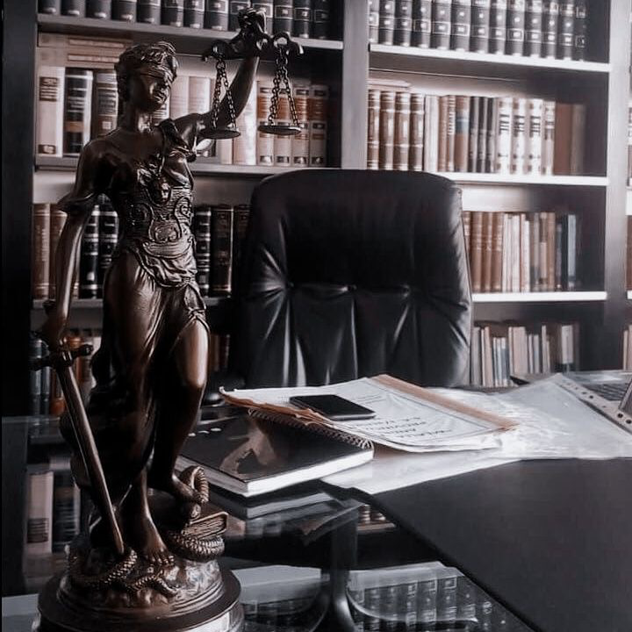
Безумовно, істотно впливають і суб’єктивні фактори, особливо такі, як:
- низький професійний рівень і небажання удосконалювати професійні якості;
- недостатня розвиненість морально-ділових і вольових якостей;
- невміння відокремлювати інтереси справи від інтересів кар’єри;
- неорганізованість, відсутність навичок і умінь контролювати свою поведінку, бажання будь-яким способом зняти психологічне навантаження (пияцтво, нехлюйство, розхлябаність тощо).

Slide 19
Загальними для юридичних професій проявами професійної деформації є такі:
– правовий нігілізм, що проявляється в зневажливому ставленні до права і підштовхує вирішувати проблеми довірителя не на правовому рівні;
– емоційна холодність, цинізм, наслідком яких є байдужість до долі довірителя;
– зниження рівня культури спілкування.

Slide 20
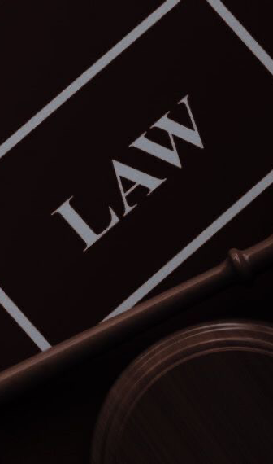
Можна назвати такі прояви професійної деформації працівників органів правопорядку:
– упевненість і самовпевненість у власній непогрішності під час вирішення професійних завдань;
– наявність установки на «обвинувальний ухил» стосовно інших людей;
– правовий ригоризм;
– стереотип закритості;
– перенесення своєї службової ролі, фахових навичок і установок у позаслужбові відносини;
– засвоєння елементів кримінальної субкультури та їх використання у своїй діяльності;
– спрощення ділового спілкування;
– наявність установки на застосування тільки владних методів впливу на правопорушників та інших громадян;
– педантичність;
– втрата ініціативи в роботі;
– установка на пріоритетність поточного процесу діяльності;
– переоцінка старих, звичних методів роботи і недооцінка необхідності впровадження нових методів діяльності, інновацій;
– установка на вчинення формалізованих, документально оформлених професійних дій за недостатньої уваги до людини;
– професійний егоїзм (егоцентризм).

Slide 21

До зовнішніх причин моральної деформації юриста відносять недоліки системи політичної та економічної організації суспільства, а саме:
– політичну нестабільність;
– соціальну нестабільність;
– кризу соціальних, ідейних та моральних ідеалів;
– корумпованість владних структур;
– низький рівень якості нормативно-правових актів, протиріччя в офіційному тлумаченні законів, невиконання законів;
– низький рівень соціальної та правової захищеності діяльності правоохоронних органів;
– переважність негативних оцінок у висвітленні діяльності правоохоронних органів;
– низький соціальний престиж правоохоронних структур;
– виконання співробітниками не властивих їм функцій.

Slide 22

До внутрішніх причин моральної деформації юристів належать:
– формальний підхід до підбору кадрів;
– негативний морально-психологічний клімат у деяких колективах, формальнобюрократичний стиль керівництва колективами;
– перевантаження роботою та відсутність контролю за її виконанням;
– вплив негативних моральних факторів, з якими доводиться мати справу юристові в процесі службової діяльності;
– зловживання владою з корисливою егоїстичною метою;
– незадоволеність рівнем матеріального забезпечення, іншими умовами праці; – кар’єризм.

Slide 23
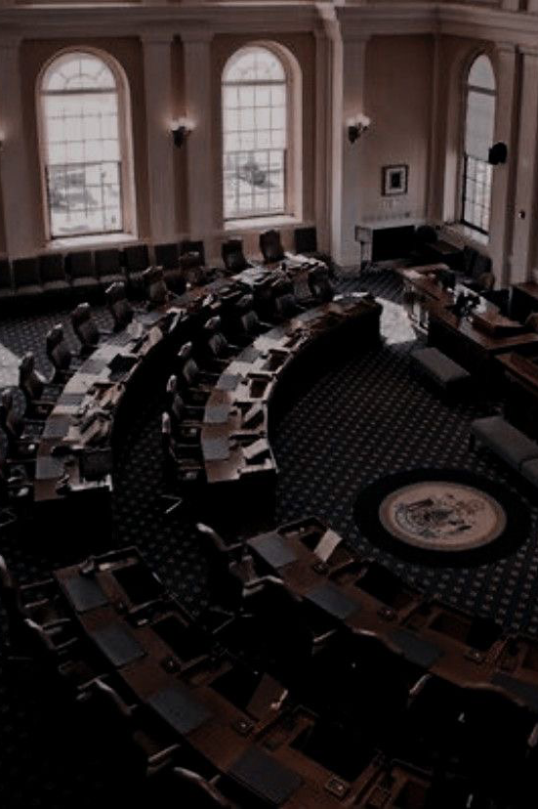
В узагальненому вигляді заходи запобігання виникненню професійних деформацій у юристів передбачають такі напрями профілактики професійно-моральної деформації співробітників правоохоронних структур:
- удосконалення системи виховання і навчання, створення реальної перспективи просування по службі, формування і підтримання почуття захищеності, впевненості в корисності та справедливості своєї роботи;
- необхідність приділяти увагу такому фактору, як стан здоров’я та фізична підготовленість співробітників, оскільки багато юридичні професії, особливо коли йдеться про правоохоронні органи, пов’язані з великими емоційними, інтелектуальними та фізичними напругами; - ретельний відбір кадрів з урахуванням ділових, особливо моральних, якостей працівника.

Slide 24
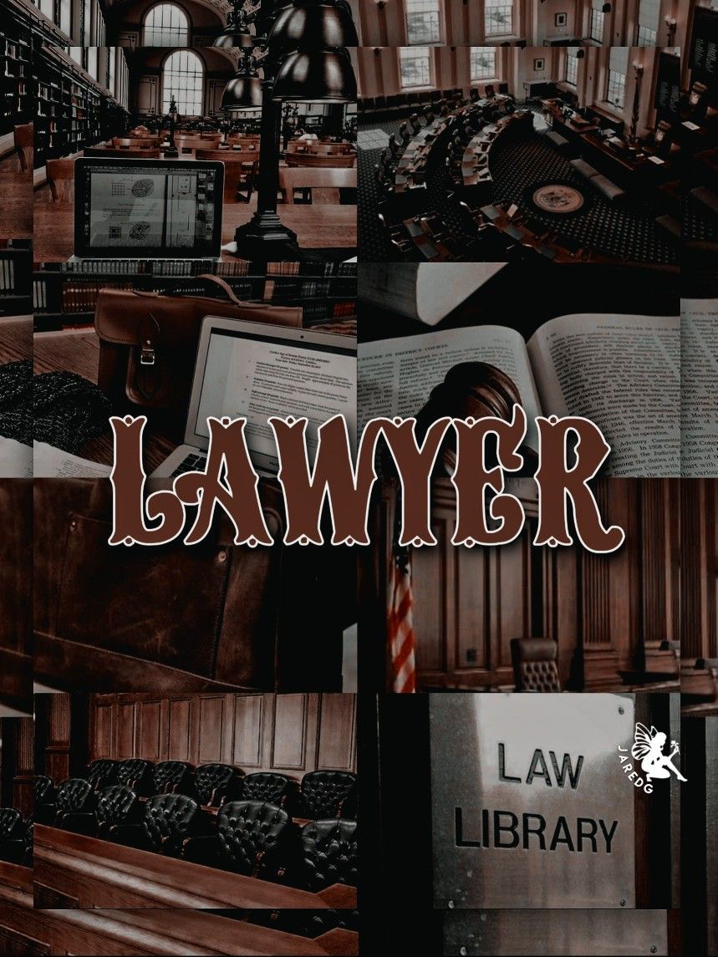
Дякую за увагу

